Slide 1
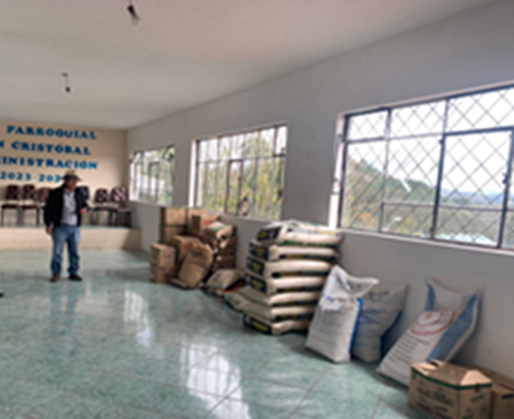
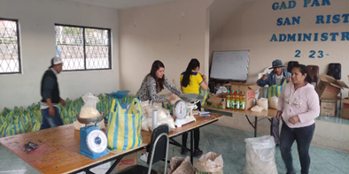
RENDICIÒN DE CUENTAS AÑO 2023 COMISIÒN DE SOCIALES Conjuntamente con el Presidente del Gad Parroquial se recibió productos alimenticios y se realiza su elaboración.

Slide 2
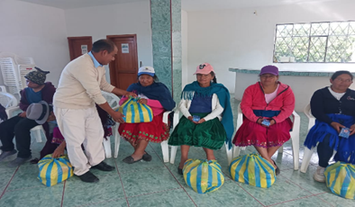
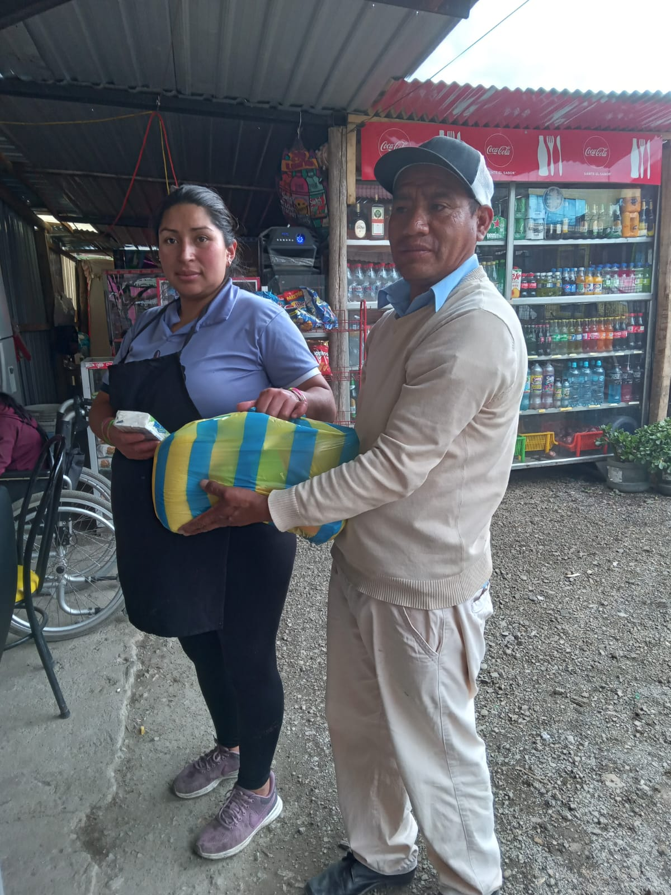
Se realiza la entrega de raciones alimenticios a 125 beneficiarios de la Parroquia San Cristóbal,.

Slide 3
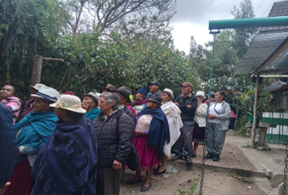
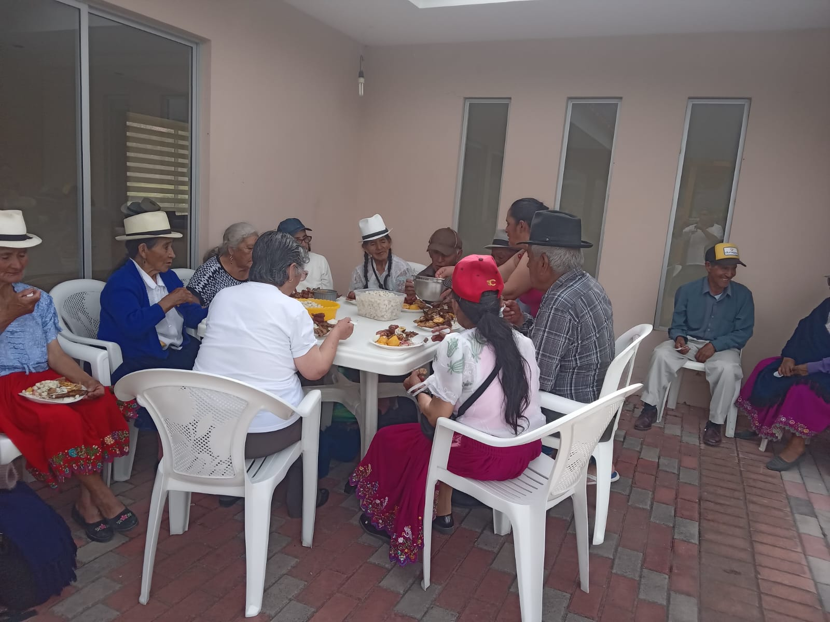
Se coordina la salida a Santa Isabel con los adultos mayores , lograron divertirse, integrarse, participar entre ellos.

Slide 4
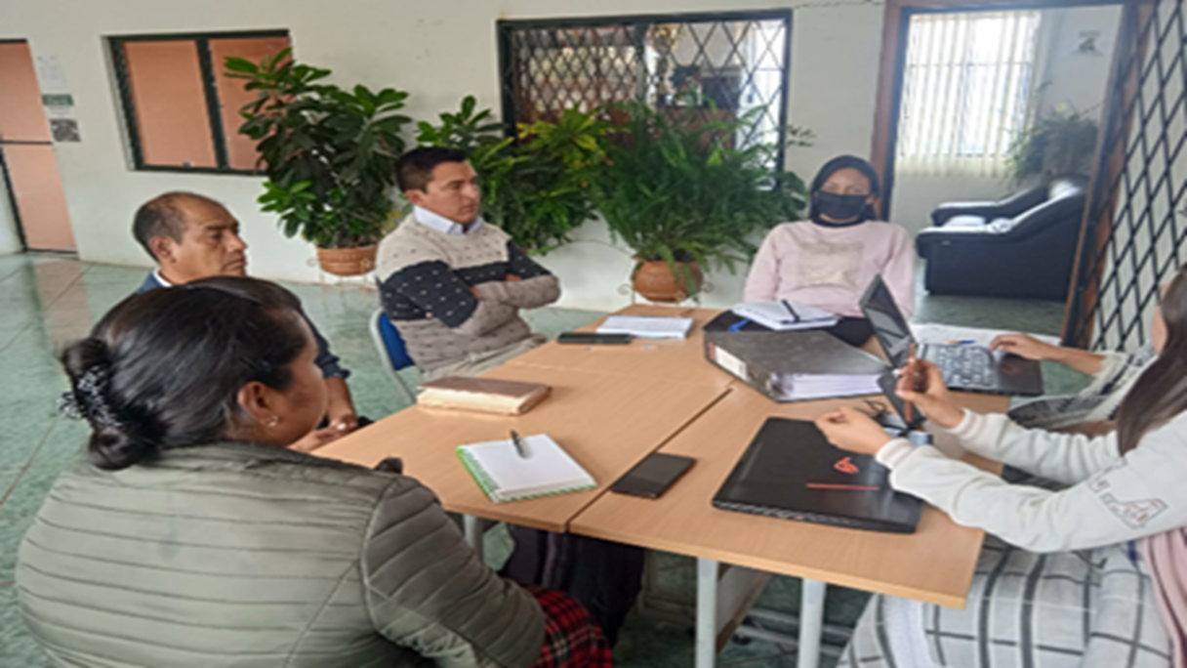
Se participó de las reuniones ordinaria y extraordinarias donde se trató puntos muy importantes y aprobación del presupuesto para el año 2024

Slide 5
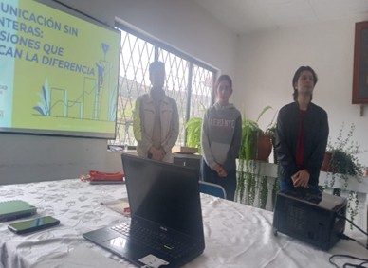
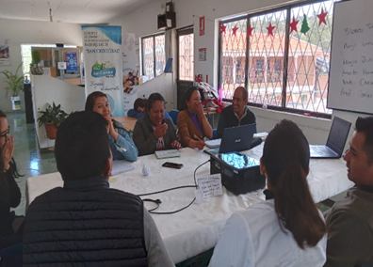
Se participó del Taller de fortalecimiento institucional dictado por la Universidad de Cuenca.

Slide 6
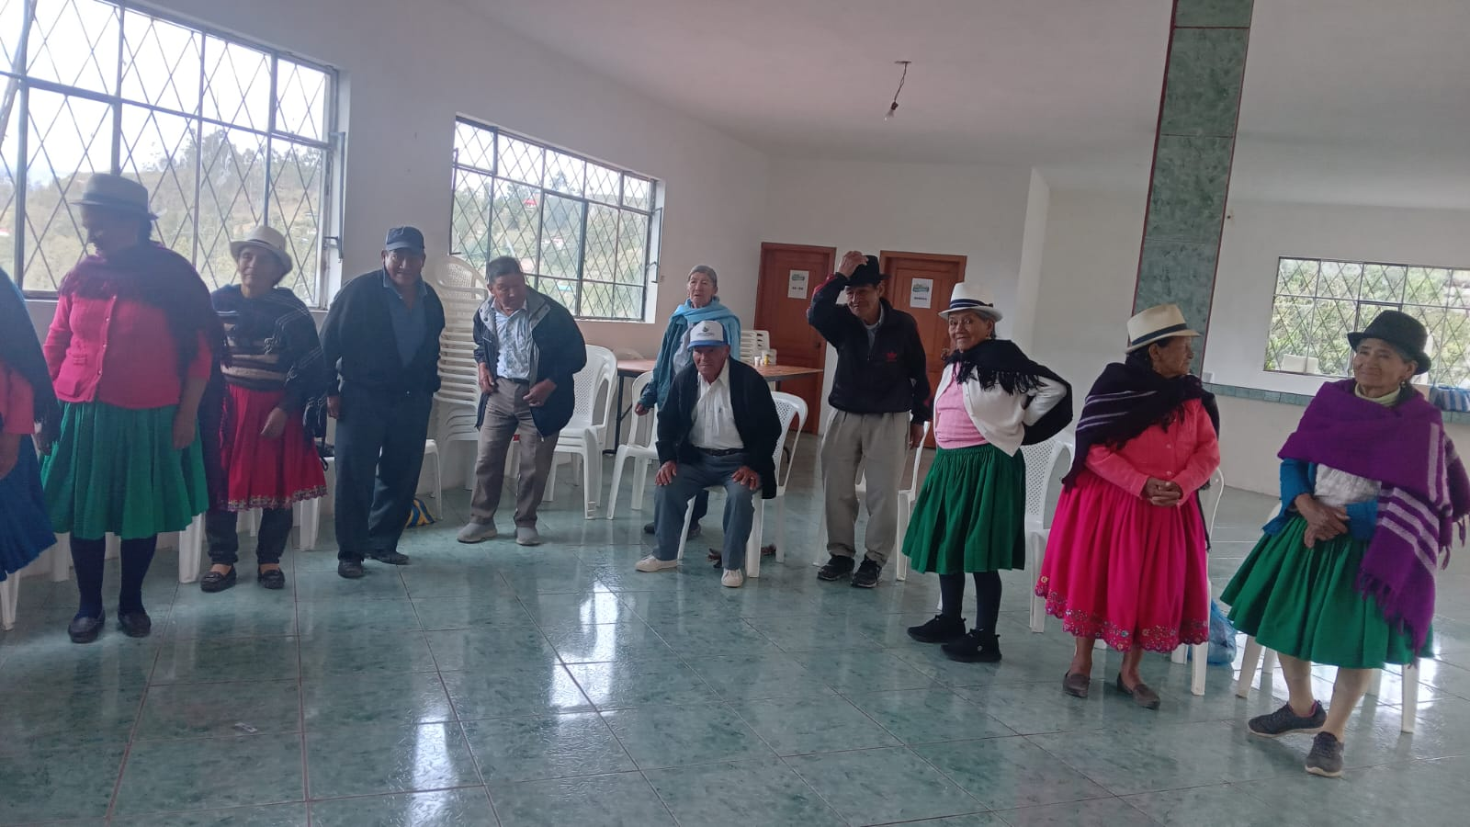
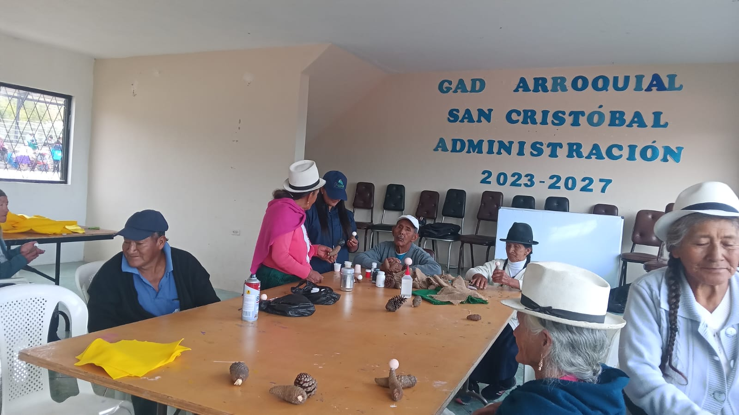
Se realiza con los adultos mayores varias dinámicas y destrezas.

Slide 7
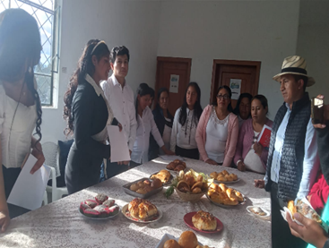
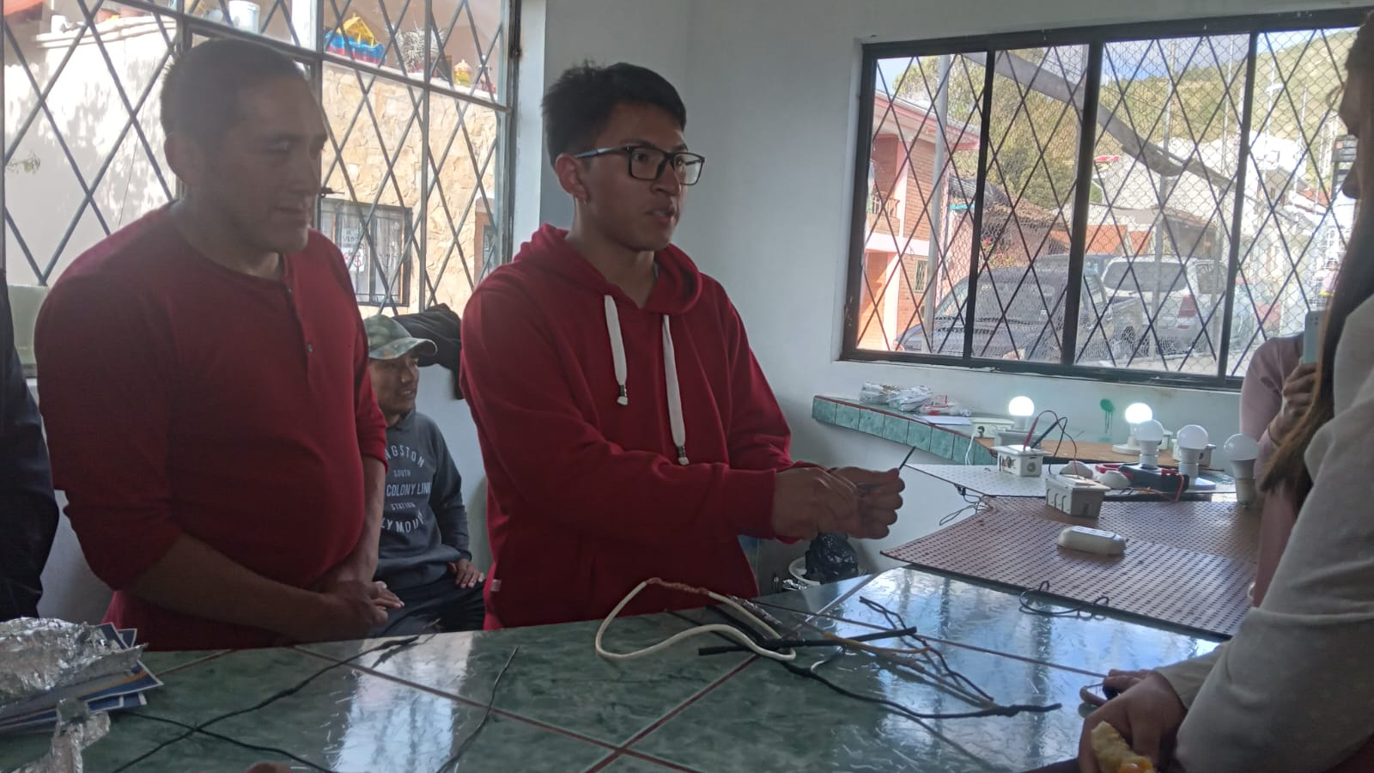
Se participó de la clausura de los talleres impartidos por Secap y el Gad Parroquial.

Slide 8
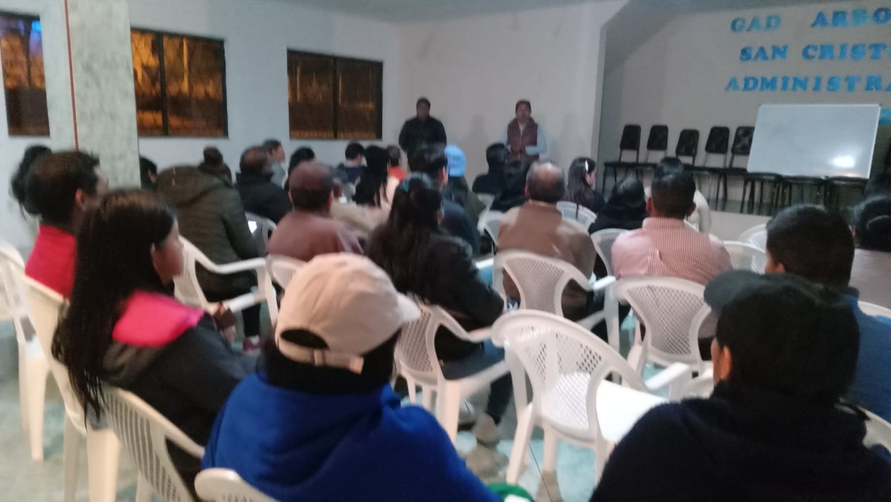
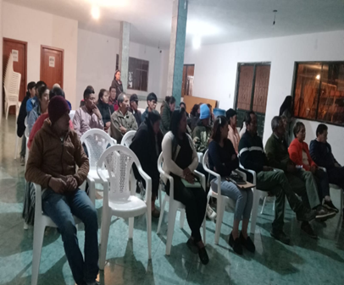
Se participa de la asamblea parroquial con todos los presidentes de las comunidades para la priorización de vías

Slide 9
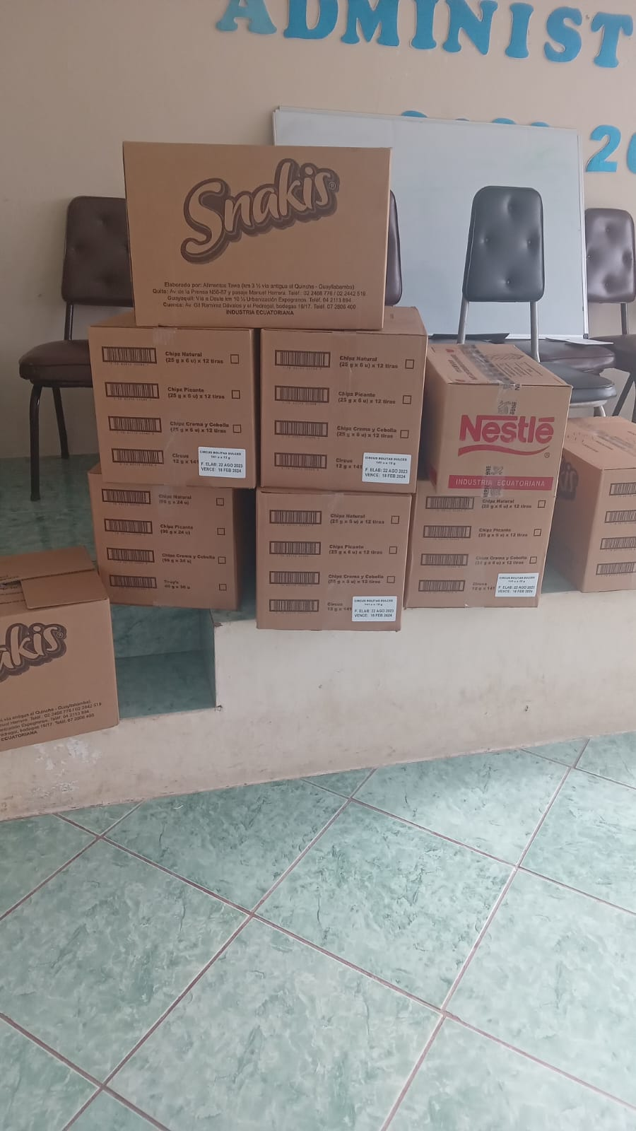
Se realizo auto gestión conjuntamente con el sr presidente para el agasajo navideño

Slide 10
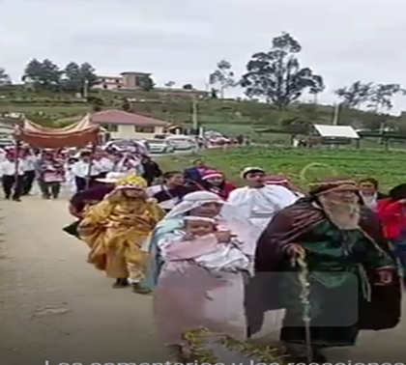
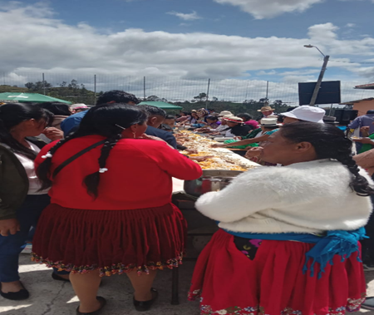
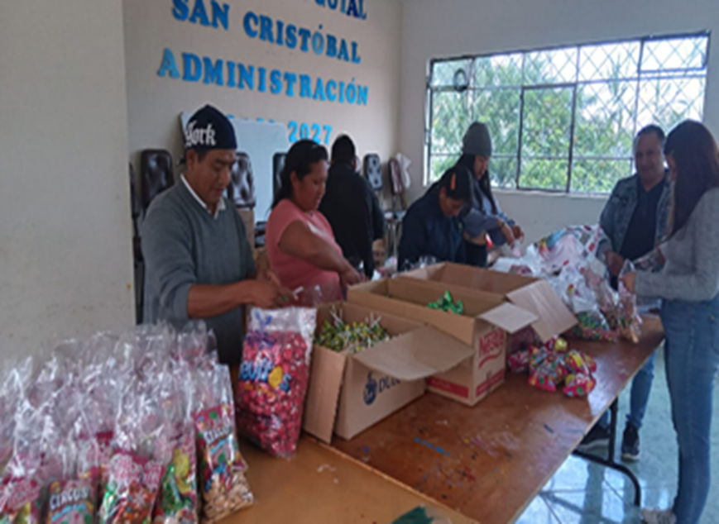
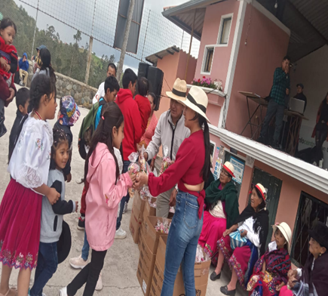
Participamos de la navidad

Slide 11
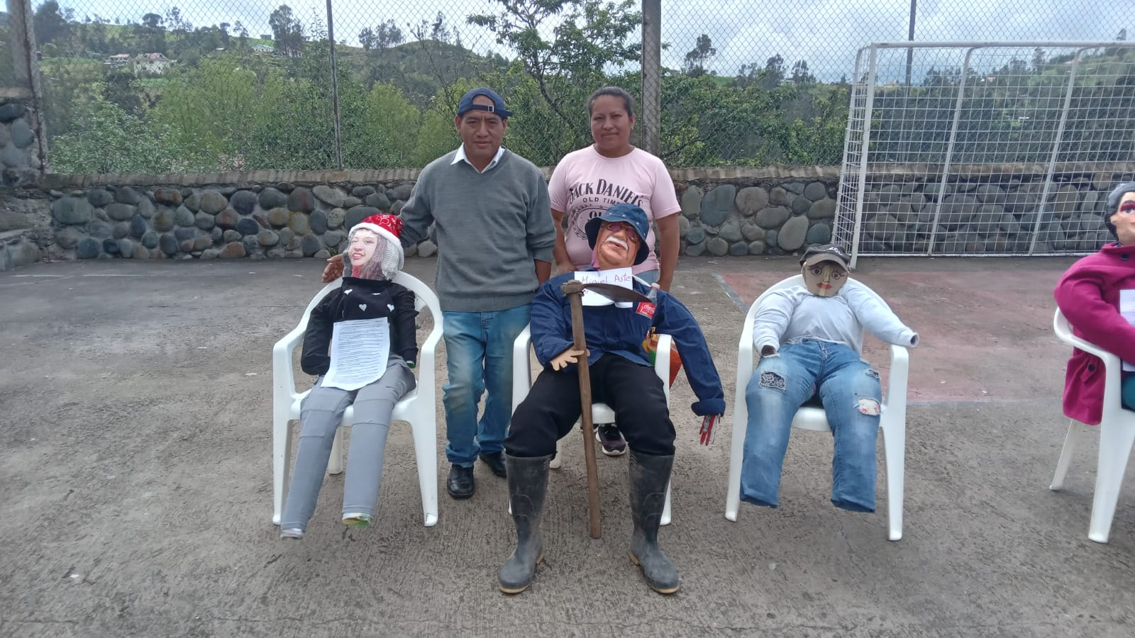
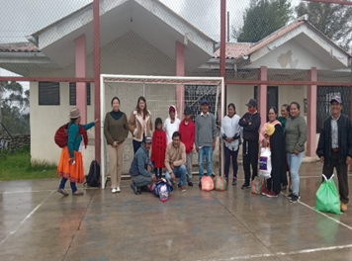
. Se coordina el fin de año con los Adultos Mayores.

Slide 12
GRACIAS POR SU ATECIÒN

